Slide 1
Les sage-femmes dans le dépistage du cancer du col utérin dans les régions médicales de Tambacounda et Kédougou
O GASSAMA, A DYKENS, E HENDRIX, M CISSE, B CISSE, YM DIENG, A DIOUF, JC MOREAU

Slide 2
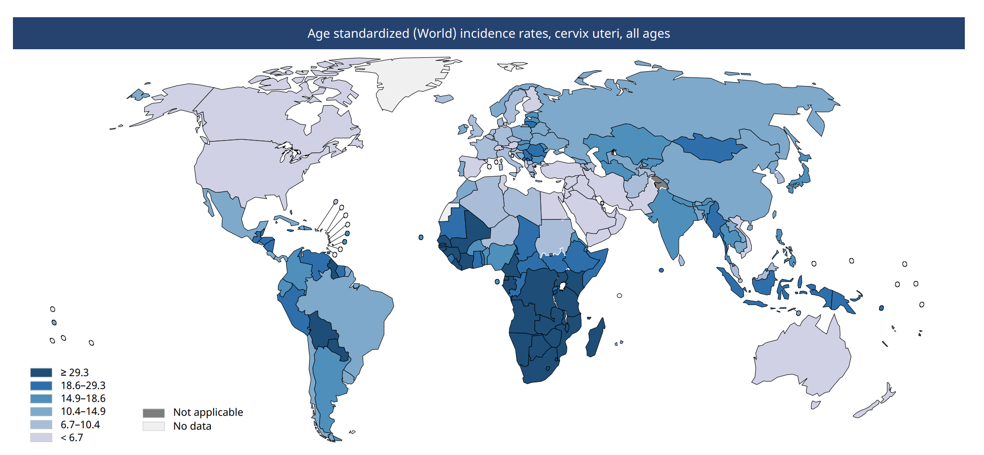
INTRODUCTION
Cancer du col utérin dans le monde
- Nouveaux cas: 604 127 (6,5%)
- Décès: 341 831
- Cancer de la femme jeune
- Cancer le plus fréquent
- Cancer le plus mortel
….Et pourtant l’un des rares cancers évitables

Slide 3
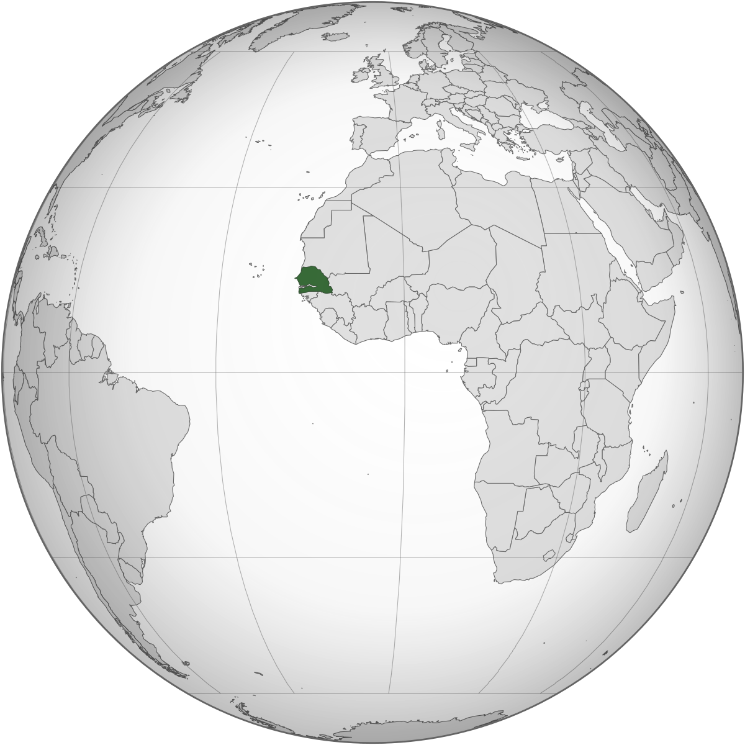
INTRODUCTION
Cancer du col utérin au Sénégal
- Nouveaux cas: 1937
- Décès: 1312
- Cancer de la femme jeune
- Cancer le plus fréquent (17,1%)
- Cancer le plus mortel (stade III ou IV)
….Et pourtant l’un des rares cancers évitables

Slide 4
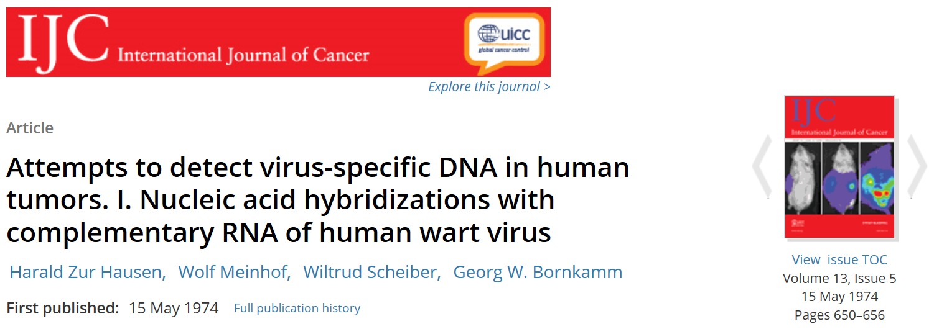
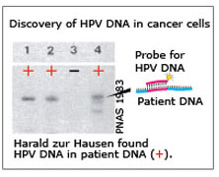
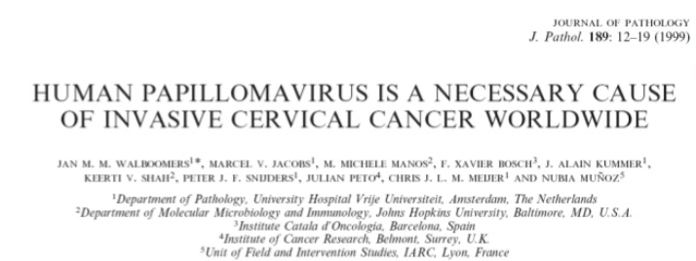
INTRODUCTION
Zur Hausen H

Slide 5
INTRODUCTION
Elimination du cancer du col utérin
Vaccination de 90% des filles contre cancer col de l’utérus afin de parvenir à une couverture élevée chez les filles avant leurs 15 ans
Dépistage et traitement de 70% des femmes ayant des dysplasies âgées de 30 à 49 ans
Diagnostic et traitement de 90% des cas cancer du col de l’utérus, et être en mesure de fournir des soins palliatifs
Assemblée générale des Nations Unies, New York, Etats-Unis 24 septembre 2018

Slide 6
OBJECTIFS
- Général
Montrer apport sage-femmes dépistage cancer du col utérin régions médicales Tambacounda et Kédougou
- Spécifiques
Décrire caractéristiques socio-démographiques clientes dépistées
Décrire caractéristiques cliniques
Décrire caractéristiques thérapeutiques

Slide 7
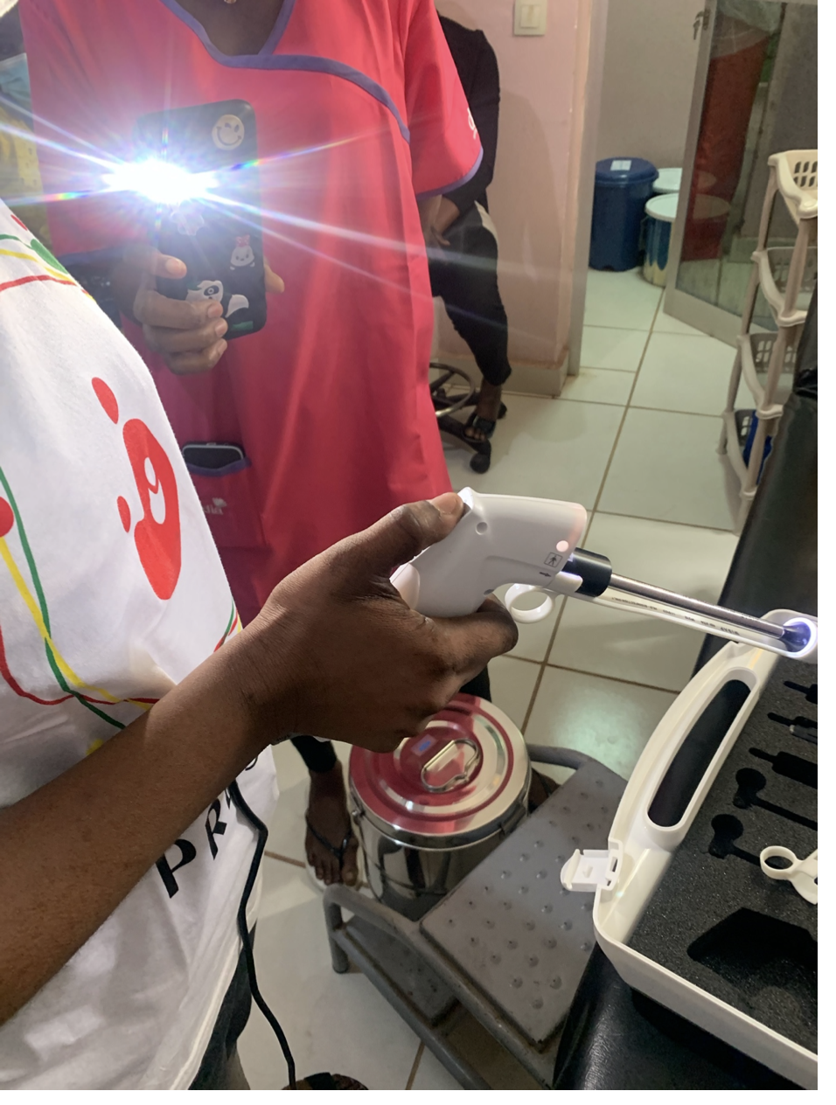
MATERIELS ET METHODES
- Etude prospective, descriptive
- 05 Janvier 2020 au 20 Avril 2023
- Régions médicales Tambacounda et Kédougou
- Formation théorique et pratique/dépistage et traitement lésions pré-cancéreuses du col utérin par IVA/Thermocoagulation
Modèles anatomiques
Grille de compétences
Supervision formative
Echanges images par WhatsApp

Slide 8
MATERIELS ET METHODES
Clientes
Dépistage par IVA/traitement par thermocoagulation
Suivi
Paramètres étudiés
Sage-femmes
Nombre de sage-femmes formées
Clientes
Caractéristiques socio-démographiques
Aspects cliniques
Aspects thérapeutiques

Slide 9
MATERIELS ET METHODES
Collecte données
Fiche de collecte
Logiciel ODK (Open Data Kit)
Analyse
Logiciel SPSS
Fréquence
Moyenne

Slide 10
RESULTATS
Sage-femmes formées
District sanitaire | Nombre d’agents communautaires | Nombre de sages-femmes
Tambacounda | 114 | 47
Bakel | 54 | 24
DiankeMakhan | 48 | 21
Kidira | 73 | 29
Koumpentoum | 61 | 38
Goudiry | 91 | 27
Makacolibantang | 60 | 16
Kédougou | 95 | 26
Saraya | 54 | 23
Salémata | 48 | 24
Total | 698 | 275
District sanitaire | Nombre d’agents communautaires | Nombre de sages-femmes
Tambacounda | 114 | 47
Bakel | 54 | 24
DiankeMakhan | 48 | 21
Kidira | 73 | 29
Koumpentoum | 61 | 38
Goudiry | 91 | 27
Makacolibantang | 60 | 16
Kédougou | 95 | 26
Saraya | 54 | 23
Salémata | 48 | 24
Total | 698 | 275

Slide 11
RESULTATS
Clientes
Région médicale | District sanitaire | Effectif | Pourcentage
Tambacounda | Tambacounda | 1459 | 23,61
 | Koumpentoum | 1213 | 19,63
 | Bakel | 723 | 11,70
 | Makacolibantang | 668 | 10,81
 | Dianke Makha | 582 | 9,42
 | Kidira | 394 | 6,38
 | Goudiry | 262 | 4,24
Kédougou | Kédougou | 379 | 6,13
 | Salemata | 300 | 4,85
 | Saraya | 200 | 3,24
Total |  | 6180 | 100,00

Slide 12
RESULTATS
Caractéristiques socio-démographiques
Paramètres | Moyenne
Gestité moyenne | 4,32
Parité moyenne | 4,12
Age moyen | 32,12

Slide 13
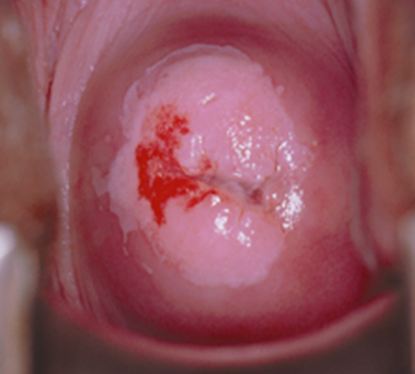
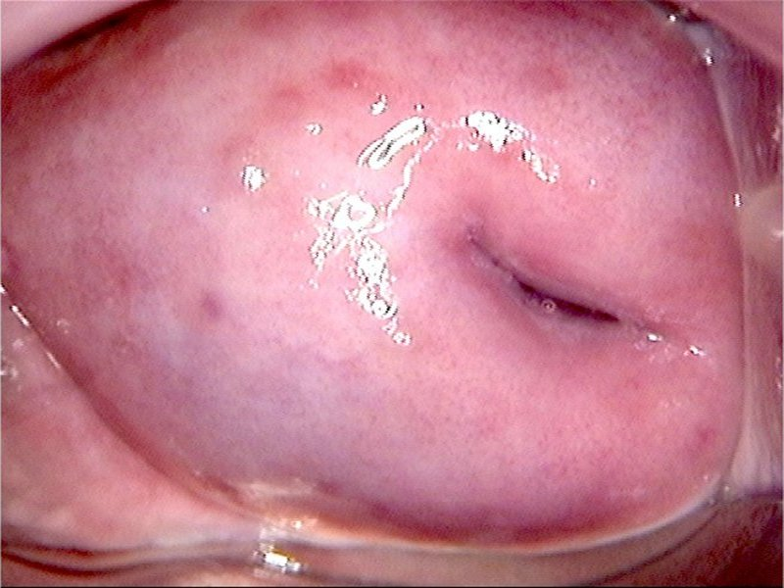
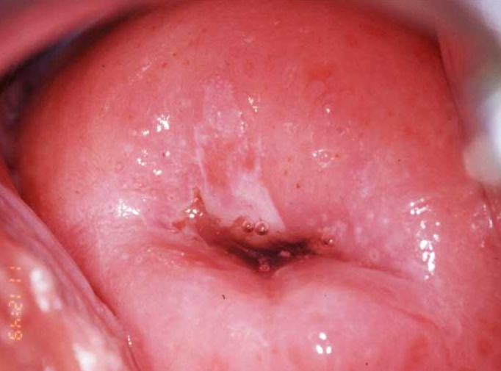
RESULTATS
Résultats Inspection visuelle après acide acétique
IVA Positive
95%
IVA Positive
307 (5%)

Slide 14
RESULTATS
Résultats Inspection visuelle après acide acétique

Slide 15
RESULTATS
Prise en charge
Actions prises | Effectif | Pourcentage
Réassurance invitation à refaire le test après 3 ans | 5285 | 85,52
Traitement IST | 568 | 9,19
Traitement par thermocoagulation | 150 | 2,43
Référence pour colposcopie | 140 | 2,27
RV après accouchement | 10 | 0,16
Autres | 28 | 0,46
Total | 6180 | 100,00

Slide 16
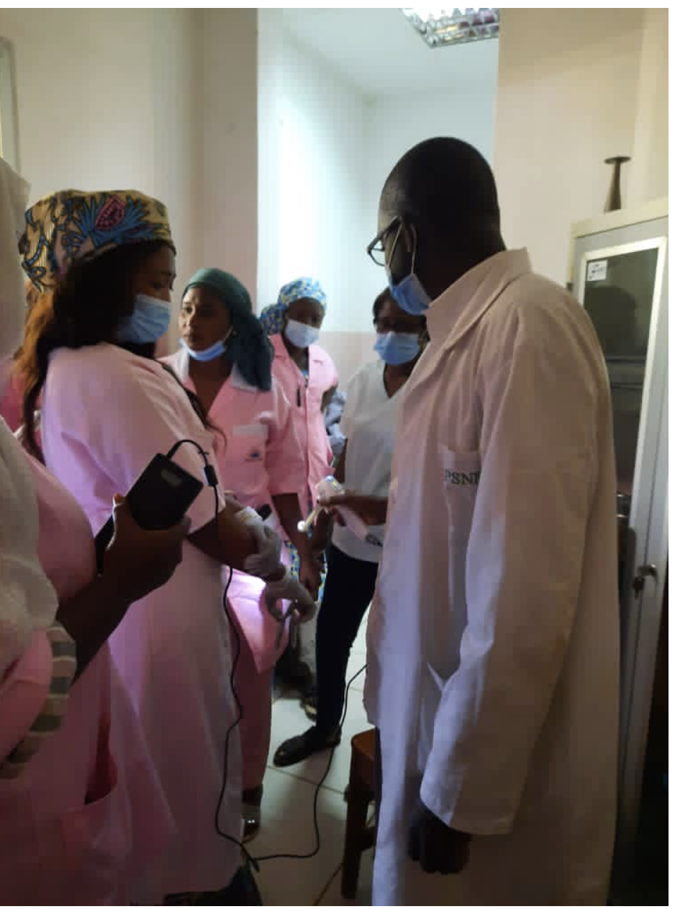
RESULTATS
Thermocoagulation
-Nombre de patientes
150
Siege lésion
Antérieure: 75%
- Effet secondaire
Aucun

Slide 17
CONCLUSION
- Dépistage et traitement des lésions précancéreuses du col utérin
Stratégie élimination du cancer du col utérin (2030)
Nécessité des ressources humaines de qualité
Sage-femmes indispensables en Afrique
Formation de qualité
Supervision formative
Plateforme de discussion des cas cliniques

